Slide 1







PHÒNG GIÁO DỤC VÀ ĐÀO TẠO QUẬN LONG BIÊN
TRƯỜNG MẦM NON GIANG BIÊN
LĨNH VỰC PHÁT TRIỂN THẨM MỸ
    Dạy hát: Cô và mẹ
    Trò chơi: Nghe âm thanh đoán tên nhạc cụ
    Lứa tuổi: 3-4 tuổi
    Giáo viên: Nguyễn Minh Yến

Slide 2


CHƯƠNG TRÌNH
GIAO LƯU ÂM NHẠC

Slide 3



I.ỔN ĐỊNH TỔ CHỨC
CÔ GIÁO
PHẦN I: THI TÀI HÁT HAY
Câu đố
Ai người đến lớp
Cham chỉ sớm chiều
Dạy bảo mọi điều
Cho em khôn lớn.
Là ai?

Slide 4
II. PHƯƠNG PHÁP VÀ HÌNH THỨC TỔ CHỨC
PHẦN I: THI TÀI HÁT HAY

Slide 5
PHẦN I: THI TÀI HÁT HAY
PHẦN I: THI TÀI HÁT HAY
Bài hát: Cô và mẹ
Sáng tác: Phạm Tuyên

Slide 6
PHẦN I: THI TÀI HÁT HAY
PHẦN I: THI TÀI HÁT HAY
Nội dung bài hát: Bài hát có giai điệu thiết tha, tình cảm, bài hát nói về sự yêu thương, chăm sóc của cô giáo dành cho các con khi các con đến lớp cũng giống như sự yêu thương, chăm sóc của mẹ dành cho con lúc ở nhà.

Slide 7

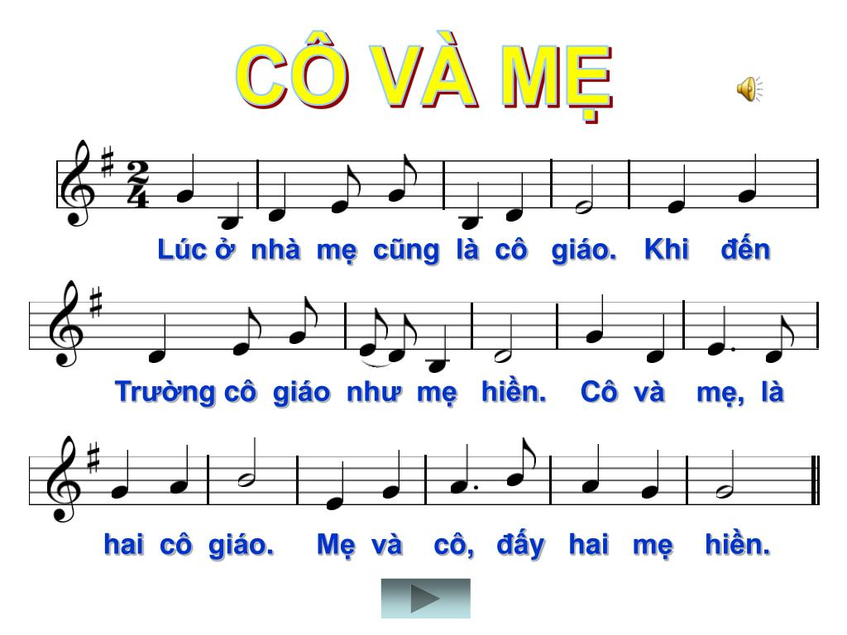


Slide 8



PHẦN II: TRÒ CHƠI
NGHE ÂM THANH ĐOÁN TÊN NHẠC CỤ

Slide 9

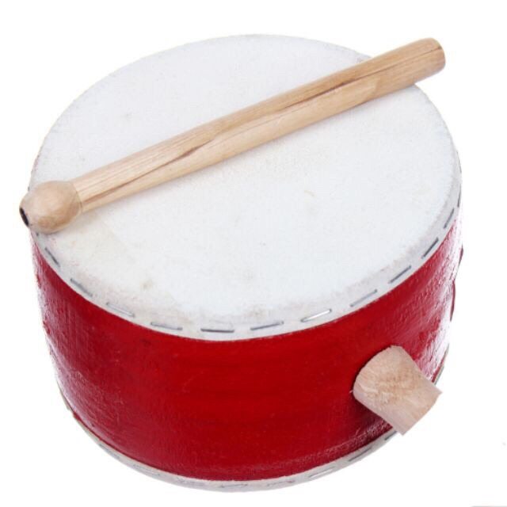
Ô CỬA BÍ MẬT

Slide 10


Slide 11

Ô CỬA BÍ MẬT

Slide 12


Slide 13
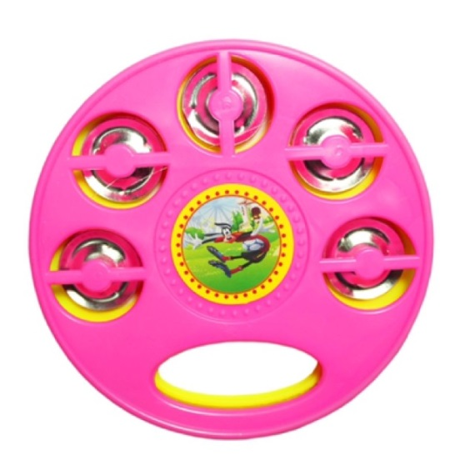
Ô CỬA BÍ MẬT

Slide 14


Slide 15

Phách tre
Xắc xô
Trống

Slide 16

III. KẾT THÚC
PHẦN I: THI TÀI HÁT HAY

Slide 17

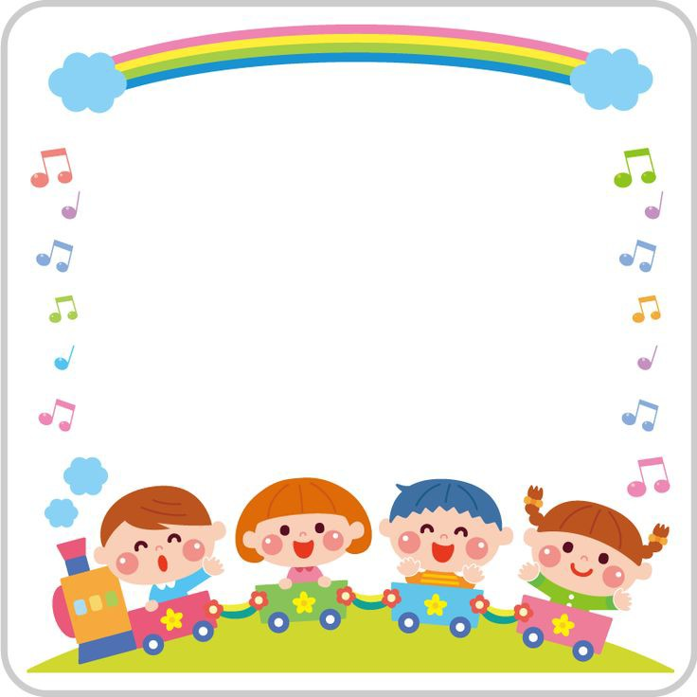

CHÀO TẠM BIỆT

